Slide 1

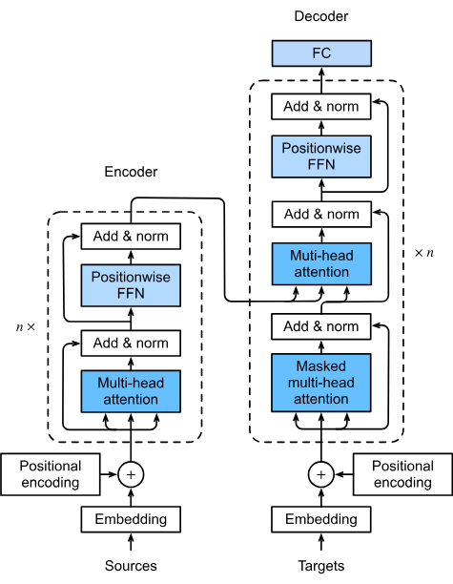
Comparação de LLMs aplicados a temas do agronegócio: SB100 no manejo de lavouras e nutrição de plantas.
Autores
Gerardi, Dirceu André ¹
Aceno, Jean ²
Cassitas, Julia ³
Velloso, André ⁴
Silva Junior, Braz Izaias ⁵
Filiação
1,2,3,4,5: Fatec Cotia
Introdução
Objetivo
O desenvolvimento de algoritmos de IA generativos avançou nos últimos anos com a introdução da arquitetura Transformer em 2017. A inovação surge com a introdução de mecanismos de atenção focado no significado semântico das palavras. A pesquisa compara os resultados de modelos de LLM na análise de um dataset sobre manejo de lavouras e nutrição de plantas. A principal novidade da pesquisa está em comparar RNNs e Transformers buscando determinar qual modelo oferece o melhor desempenho na interpretação do manejo de lavouras e nutrição de plantas.
O objetivo do projeto é comparar o desempenho de modelos LLM baseados em RNN e Transformer na análise de dados sobre agronegócio.
Contexto
Materiais e Métodos
Redes neurais recorrentes (RNNs) utilizadas no passado enfrentavam limitações na geração efetiva de linguagem devido a restrições computacionais. A introdução da arquitetura Transformer possibilitou processamento paralelo e escalonamento mais eficientes, revolucionando as capacidades generativas (Vaswani et al., 2017; Karita et al., 2019). A inovação chave foi o estabelecimento de mecanismos de atenção para que o modelo focasse no significado semântico ao invés de apenas prever a próxima palavra.
A preparação para LLM e o uso do Sistema SB100 envolve quatro fases principais: 1. Recebimento e armazenamento de informações na base de dados inicial; 2. Seleção e anotação dos dados, incluindo segmentação e incorporação de metadados; 3. Vetorização e embedding dos dados estruturados, com armazenamento e indexação vetorial para consultas eficientes; 4. Consulta por similaridade, onde perguntas são integradas ao espaço vetorial para recuperar e apresentar dados relevantes ao modelo LLM. 5. Mineração de dados: LLM gera respostas contextualizadas e informativas.
Análise e Discussão
Estudo preliminar será observar o comportamento dos modelos utilizando as duas técnicas, no contexto da base de dados relativa aos temas do agronegócio, manejo de lavouras e nutrição de plantas.
Acredita-se que os resultados do Transformer serão superiores, mas uma comprovação prática será importante neste estágio de trabalho do projeto. Esta será a hipótese norteadora para o planejamento das próximas etapas da proposta.
Comprovada a hipótese, o modelo LLM a ser adotado para o SB100 será baseado na arquitetura Transformer, que utiliza mecanismos de atenção auto-regressivas, permitindo a captura de relações entre palavras e frases em um texto, bem como contexto e significado do mesmo.
O Transformer é dividido em duas partes: o codificador, que converte um texto em tokens para uma representação vetorial (embedding), e o decodificador, que usa esse embedding para gerar um novo texto, palavra por palavra. O modelo será pré-treinado em um grande corpus de textos agronômicos segundo a arquitetura disposta a seguir:
Fig. 1 - Arquitetura do Transformer
Conclusão
Bibliografia
O modelo LLM a ser adotado para o SB100 será baseado na arquitetura Transformer, que utiliza mecanismos de atenção auto-regressivas, permitindo a captura de relações entre palavras e frases em um texto, bem como contexto e significado.
A vetorização garante ao o modelo LLM a capacidade de gerar tabelas, gráficos, texto descritivo, responder perguntas, bem como fazer comparações, extrair informações.
LI, Jiajia et al. Foundation models in smart agriculture: Basics, opportunities, and challenges.arXiv preprint arXiv:2308.06668, 2023.
SHUTSKE, J. M. Harnessing the Power of Large Language Models in Agricultural Safety & Health. Journal of Agricultural Safety and Health, p. 0, 2023.
.

